Slide 1
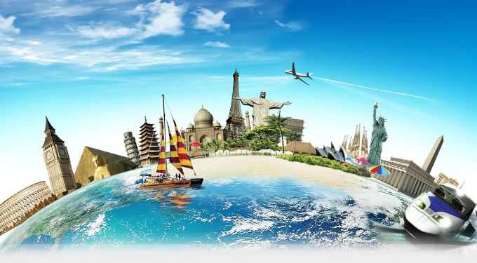
TURİZM PAZARLAMASI

Slide 2
Amerikan Pazarlama Birliğine göre pazarlama: Kişilerin ve örgütlerin amaçlarına uygun bir şekilde mübadeleyi sağlamak üzere ürünlerin, hizmetlerin ve düşüncelerin yaratılması, fiyatlandırılması, dağıtımı ve tutundurma çabalarının planlanması ve uygulanması sürecidir.

Slide 3
Çağdaş pazarlamanın eylemleri­nin taşıdığı toplumsal sorumluluğu gereğince, mal ve hizmet üreten firmaların uzun dönemde; firma ürününü satın alan müşterilerin isteklerinin ve beklentilerinin karşılanması, firma çalışmalarından etkilenen toplumsal isteklerin karşılanması ve firmanın kâr amacının karşılanması arasında bir denge kurulması için çaba göstermesini, toplumsal yararların ve firma yararlarının birlikte değerlendirilmesi bakımından zorunlu kılmaktadır.

Slide 4
Globalleşme ve teknolojik gelişmeler, rekabeti artırmış ve ürün ve/veya hizmetler arasında kalite farkını neredeyse sıfıra indirmiştir. Günümüzde işletmelerin başarı veya başarısızlığı pazarlama çabalarının etkinliğine bağlıdır. Bundan dolayı, işletmelerin pazarlama departmanları, belki de üretim departmanlarından daha önemli hale gelmiştir. Günümüz rekabetçi pazarlarında üreticinin, tüketiciye sağlayacağı değer, işletmenin hayatta kalmasının en önemli araçlarından biridir. İşletmelerin tüketicileri için değer yaratma çabalarının altında, tüketicilerinden daha yüksek bir sadakat sağlama çabasının yat­tığı belirtilmektedir. İşletmeler açısından değer yaratma, sadık müşteri profili yaratmayı amaçlar. Günümüzde, işletmeye sadık müşteriler oluşturmak en iyi pazarlama aracıdır.

Slide 5
İhtiyaç / Gereksinme?
Yararlı olacağı düşünülen bir şeyin eksikliği
Kişinin “arzu ettiği durum” ile “içinde bulunduğu durum” arasındaki fark

Slide 6
İstek?
İçinde yaşanan çevre ve kişilik özelliklerine bağlı olarak şekillenmiş gereksinmeler
(Aç bir Afrikalının yemek isteğiyle modern bir toplumda yaşayan insanların ki farklıdır.)
Pazarlamanın temel hedefi yalnızca bir gereksinimi karşılamak değil, o gereksinimi duyan insanın ihtiyacına göre karşılamaktır. İnsan gereksinimleri genelde sabittir, ancak bunu karşılayacak ürünler değiştikçe istek de değişir.

Slide 7
Talep?
Parasal güç ile desteklenmiş istektir.
İnsanlar, sınırsız gereksinimlerini sınırlı alım gücüyle karşılarken, onlara en fazla tatmini sağlayacak ürünleri satın alırlar.

Slide 8
Kaynakça
Nazmi Kozak, Turizm Pazarlaması, Detay Yayıncılık
Bahattin Rızaoğlu, Turizm Pazarlaması, Detay Yayıncılık
Hacıoğlu Necdet, Turizm Pazarlaması, Nobel Yayıncılık

